Slide 1
Materia e forma dei manoscritti

Slide 2
Osservare il manoscritto nei suoi aspetti materiali ci permette di poter DATARE e LOCALIZZARE il codice:
rigatura della pagina
pergamena (forma, qualità, colore, spessore, …)
colore dell’inchiostro ...
Quindi la Paleografia dedica attenzione allo studio dei caratteri esterni del manoscritto.

Slide 3
Rigatura
Quanto riguarda il manoscritto:
Insieme delle linee tracciate sulla pagina per distinguere lo spazio destinato ad accogliere la scrittura e per guidare la scrittura stessa.
Operazione che consiste nell'eseguire l'insieme di queste linee; può essere realizzata a secco, incidendo il supporto con una punta dura, oppure a colore, generalmente a inchiostro, o a piombo con uno strumento che lascia una linea continua di colore. Quella a secco è eseguita foglio per foglio oppure riunendo più fogli per volta oppure l'intero fascicolo in una sola volta..

Slide 4
«Inoltre la materia ha esercitato sulla scrittura un'azione che, pur essendo esterna meccanica, ha contribuito allo svolgimento delle forme alfabetiche: Sulla pergamena si scriveva meglio che sul papiro, con la penna si potevano eseguire tratti sottili e svolazzi meglio che con il calamo».
chiarire molti aspetti del manoscritto che si ha dinnanzi
la formazione di alcuni caratteri della scrittura – innovazioni tecniche per l’esecuzione del manoscritto.

Slide 5
Materie scrittorie

Slide 6
diverse possono essere le materie scrittorie a seconda delle epoche
foglie d’albero —> folia o liber la parte più interna della corteccia dell’albero.
lino o stoffa (non esistono esempi in latino)
scritte latine su materiali differenti (epigrafia): pietra, terracotta, vasi, tegole, mattoni, intonaci dei muri, piombo, bronzo.

Slide 7
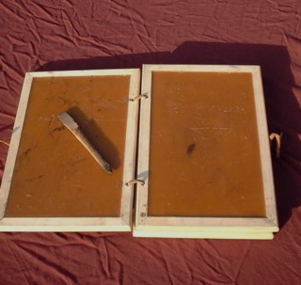
TAVOLETTE CERATE
il loro uso è di carattere quotidiano o privato (per appunti o contratti). C’è stato un uso continuativo nel mondo romano, in quello medievale e per alcuni aspetti è durato fino ai nostri giorni (XIX secolo)
uso comune in tutto il territorio dell’Impero Romano.
Uso ininterrotto per la scuola, la corrispondenza privata in tutto il Medioevo.

Slide 8
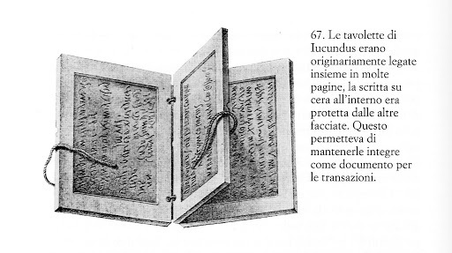
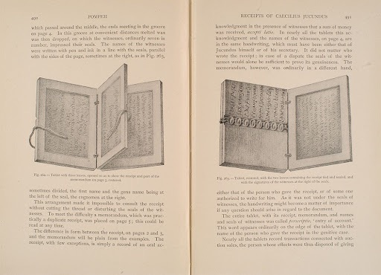
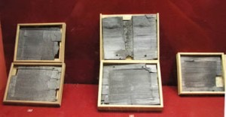
Alcune tavolette scoperte a Pompei nella casa di L. Cecilio Giocondo.

Slide 9
erano dette genericamente tabulae
si trattava di due o più tavolette cucite insieme con fermagli metallici.
il gruppo più antico di tavolette è stato scoperto a Pompei nel 1875 nella casa del banchiere L. Cecilio Giocondo (Museo Nazionale di Napoli)
diptycum, triptycum, polyptycum

Slide 10
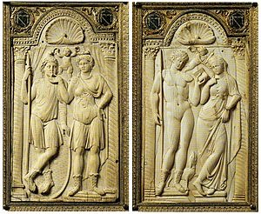
Il dittico Queriniano, V secolo, conservato
nel Museo di Santa Giulia a Brescia.

Slide 11
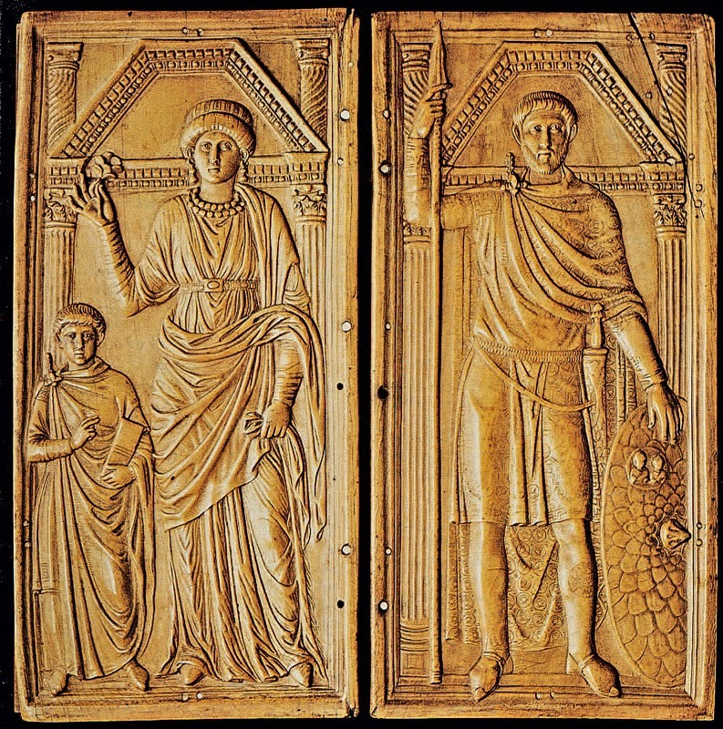
I dittici consolari sono simili alle tavolette cerate ma sono di committenza e realizzazione molto superiore, spesso usati come dono speciale, riccamente ornati all’esterno.
Dittico di Stilicone (V secolo)

Slide 12
i dittici nella liturgia

Slide 13
Il papiro

Slide 14
supporto scrittorio organico fabbricato con il midollo del fusto dell'erba omonima, tagliato in strisce verticali poi affiancate e sovrapposte in due strati, orizzontale e verticale, e infine battute con acqua per assicurarne la coesione.
utilizzato per confezionare libri non solo in forma di rotolo nel mondo antico e in tutto il medioevo ma anche in forma di codice

Slide 15
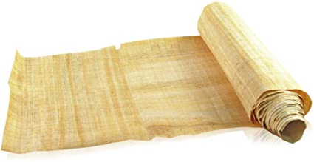
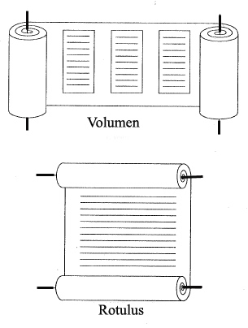
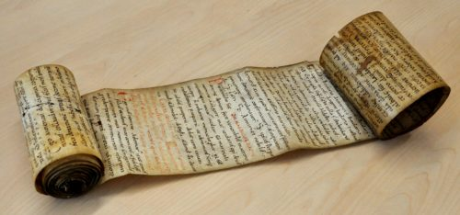

Slide 16
Termini
papyrus per indicare la pianta e charta per indicare i fogli.
Plinio il Vecchio ha descritto la fabbricazione del papiro.
listarelle ricavate dal fusto: philirae
disposte perpendicolarmente su una scheda
con l’acqua melmosa del Nilo il materiale veniva pressato insieme fino a creare un foglio o plagula.
i fogli rifilati e uniti insieme venivano a formare un rotolo (scapus)
risma: 500 fogli.

Slide 17
la fabbricazione del papiro era propria dell’Egitto anche durante la dominazione musulmana. Dopo il X secolo si trova prodotto anche a Palermo.

Slide 18
I papiri latini si possono distinguere in tre categorie:

Slide 19
1
Papiri egiziani, cioè trovati in Egitto.
2
Papiri ERCOLANESI, tra 1752-1754. 1806 papiri non ancora tutti svolti
3
papiri medievali (letterari, 5 esemplari, e documenti)

Slide 20
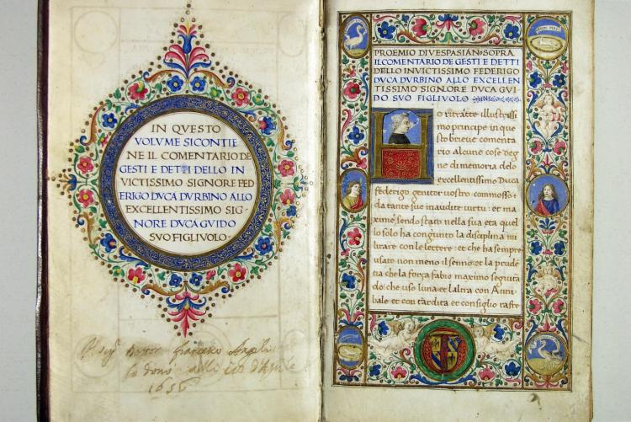
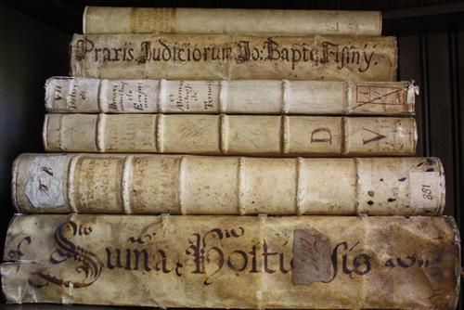

Slide 21
Il codice

Slide 22
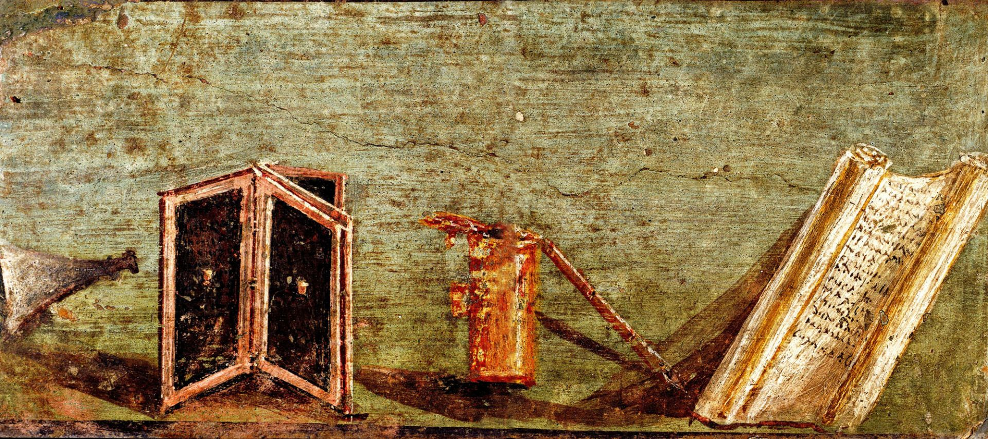
le tavolette cerate possono essere considerato come ciò che direttamente ha preceduto il libro in forma di CODICE (CODEX)
in alcune steli funerarie e affreschi infatti le tavolette cerate raccolte insieme come codici sono presenti a fianco a raffigurazioni di rotoli.

Slide 23
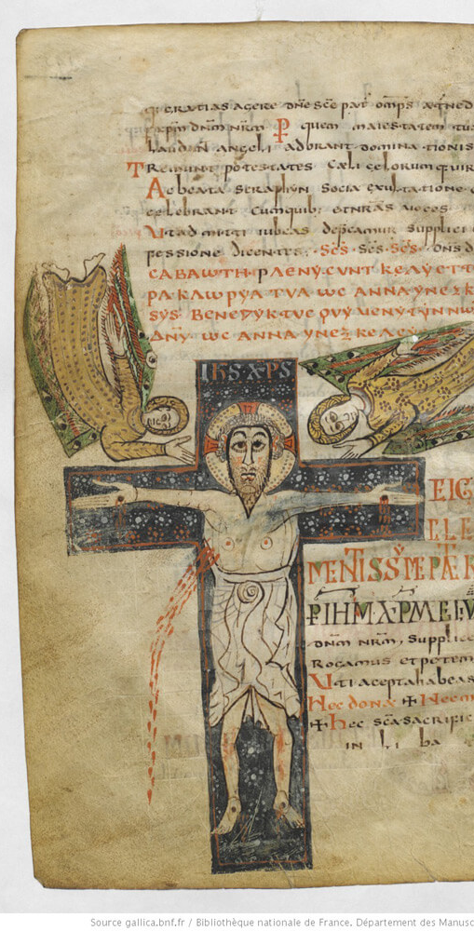
con il massiccio uso e la diffusione della pergamena come superficie adatta a scrivere il codice ha preso la forma del libro moderno
le caratteristiche tecniche della pergamena hanno sancito la fortuna del libro: la pergamena è adatta alla piegatura, è resistente e duratura.
palinsesti: palin = di nuovo.
a seconda della piegatura del folium di pergamena si ottengono diversi formati standard dei codici.

Slide 24
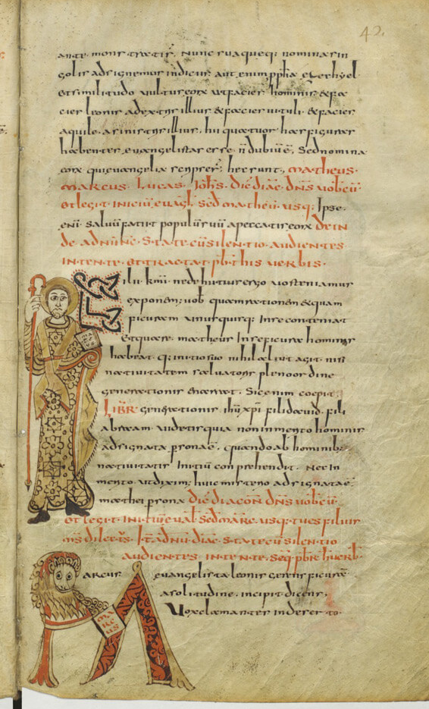
il codex MEMBRANACEO era più comodo non solo per la forma maneggevole ma anche per la possibilità di sfogliare le pagine.
I sec. d. C.: usato come libro di viaggio o taccuini regalo, libri di conti, per uso scolastico e opere letterarie.
II-III secolo: per letterari di grande formato in papiro o pergamena sono ancora rare.
a partire dal IV secolo: prevalere della pergamena sul papiro
il codex sostituisce il volume fino a diventare la forma classica del libro.

Slide 25
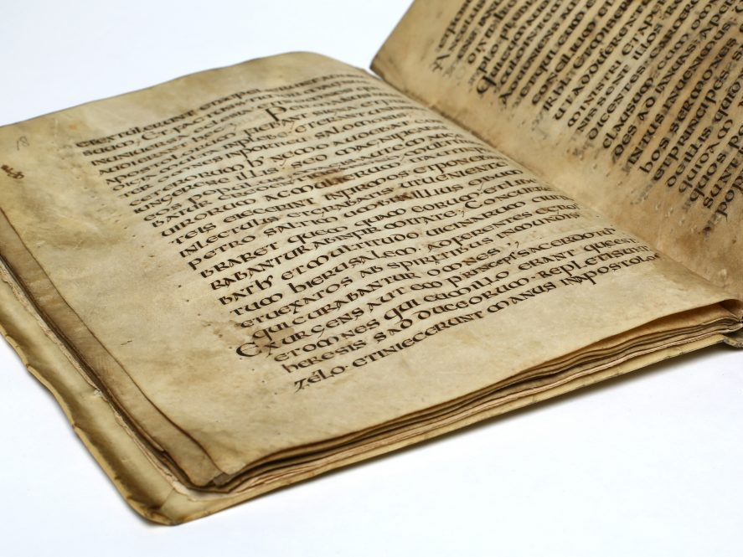
Per formare un codice:
foglio intero di pelle animale rifilato e piegato

Slide 26
supporto scrittorio costituito da una pelle animale depilata e sottoposta a diversi lavaggi e trattamenti e a una essiccazione sotto tensione che la rende adatta a ricevere la scrittura su entrambi i lati (pelo-carne).
è la materia scrittorio più largamente utilizzata nel Medioevo.

Slide 27
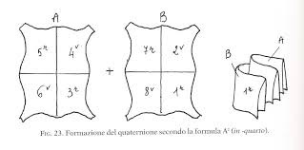

Slide 28
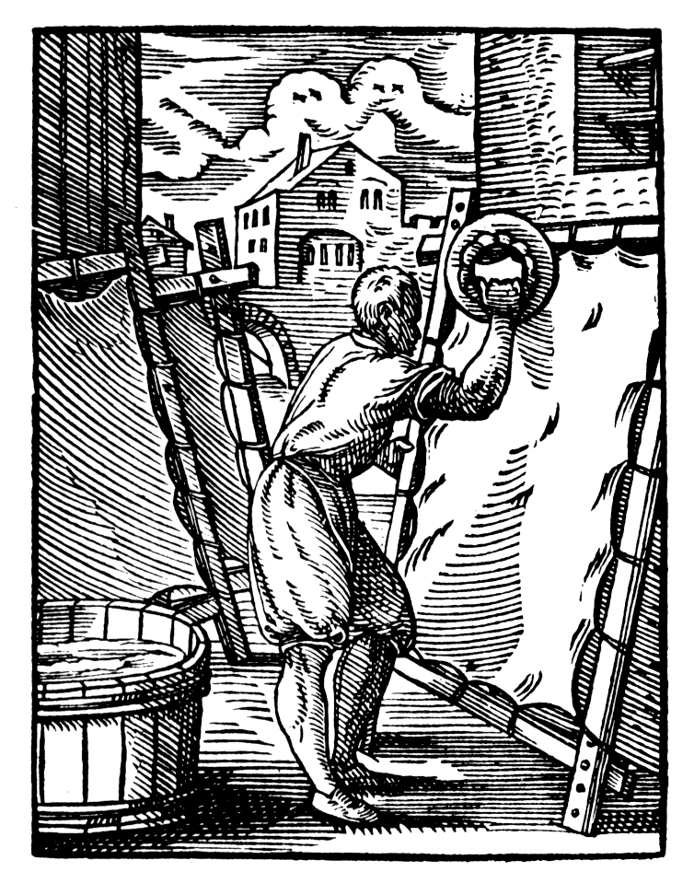

Slide 29
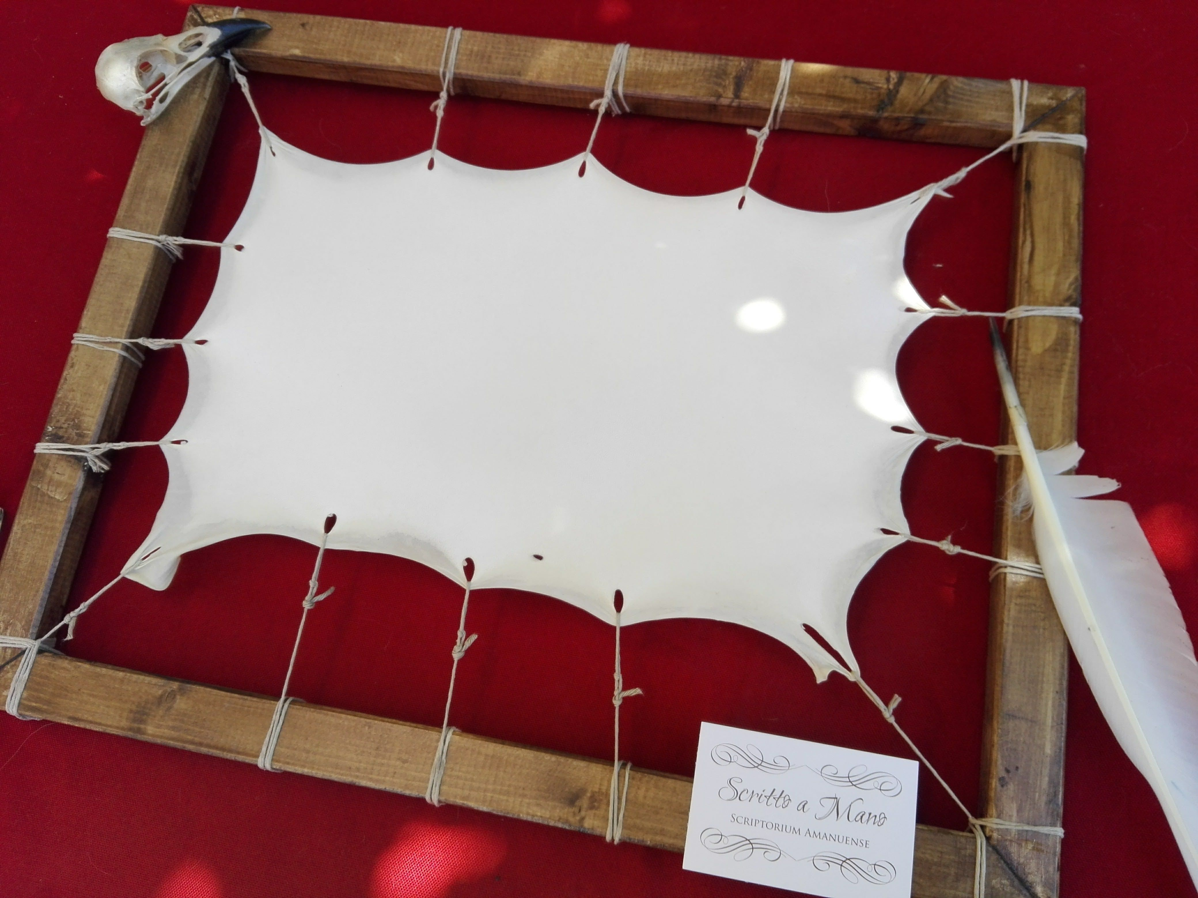

Slide 30
formati
bifoglio: foglio a grandezza dell’animale, rifilato e piegato su se stesso. Una sola piega crea un BIFOGLIO di quattro pagine (due carte o due folia)
un bifoglio piegato di nuovo a metà crea un fascicolo di 4 fogli (quaternio = 16 pagine o 8 folia)
i fascicoli erano ottenuti attraverso piegature successive di una o più pelli
a seconda delle ulteriori piegature i fascicoli assumono formati più piccoli con pagine che sono multipli di quattro

Slide 31
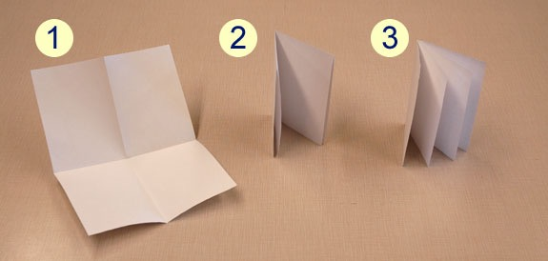

Slide 32
Piegatura
In folio: una volta, perpendicolarmente alla linea dorsale → unione
In quarto (in -4°): due volte → binione
In ottavo (in -8°): tre volte → quaternione
COLLAZIONE

Slide 33
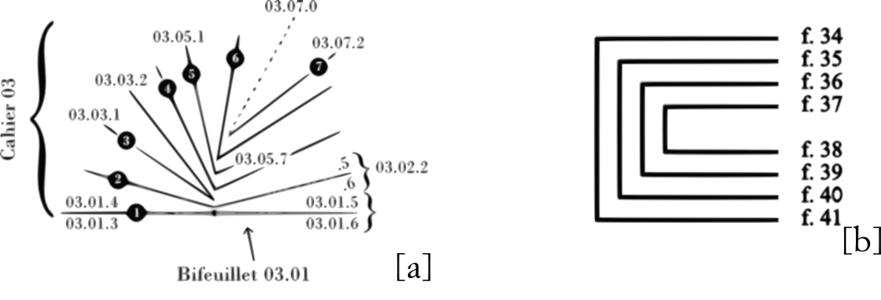

Slide 34
Regola di Gregory
Caspar René Gregory (1846-1917) teologo e filologo statunitense naturalizzato tedesco
In un fascicolo di pergamena, le pagine baciate presentano entrambe alternativamente, ad apertura di libro, il lato carne o il lato pelo.
p-c.c-p p-c.c-p c-c.p

Slide 35
In ambito greco il fascicolo inizia normalmente con il lato carne
In ambito latino dal IX sec. e per tutto l’alto Medioevo il fascicolo inizia normalmente con il lato pelo; a partire dal XIII secolo i mss. latini si allineano ai greci.

Slide 36
La novità del Cristianesimo
la letteratura cristiana, forse per distinguersi anche in questo dalla letteratura pagana ha fatto da subito un largo uso del codice dando origine a nuovi “libri”
evangeliario
codici biblici (codex Amiatinus 1)
sacramentari, libri d’ore, libri per il canto, ordines, pontificali: prima nella forma dei libelli poi in codici organizzati.

